Slide 1



ስልጠና ክእለት ዲጂታል – ስማርት ስልኪ
መደብ ተሓለቐቲ ማሕበረሰብ
2025

Slide 2
Trainer Notes: Introduction to a smart phone
ነዞም ጥራዛት እዚኦም ኣራብሒካ ንተሳተፍቲ ኣዳሉ፡፡
  Getting setup with your smart phone (Android)
  Getting setup with your smart phone (iPhone)
ነዞም ስላይድ እዚኦም ምስቲ ተታሓሒዙ ዘሎ ናይ መዘኻኸሪ ነጥቢ ብሓደ ቅዳሕ ኣራብሒካ ምሳኻ ኣቐርቦም፤ ምእንታን ክተስትምህር እንተለኻ ክትጥቀመሎም፡፡
  ንቶም ስላይዳት ንኹሎም ኣንብብ፤ ብኸምኡ እውን ምስ ትሕዝቶኦም ኣጸቢቕካ ንርእስኻ ኣላሊ፡፡
  ንተሳተፍቲ እውን ከምኡ ኣንብበሎም፡፡
ገለ ሕቶ እንተልዩካ ንኤልዮት ብ Elliot@wacoss.org.au ኣቢልካ ቕድሚ እቲ መደብ ምጅማሩ ርኸባ፡፡
ቅድሚ ምስትምሃር ምጅማርካ፤ ነዞም ስላይዳት እዚኦም ኣይተግለጾም፤ ሸፍኖም፡፡ ብተወሳኺ: ነቲ ኣብዚ ዘሎ ጊዜን ዕለትን ምስታ ናይ መወዳእታ መቕረቢት መዓልቲ ኣመዓራርዮ፡፡

Slide 3
ኣፍልጦ ንዓዲ ምሃብ
ኣብ መሬት እንዳ ኣባ ከምዘለና ንፈልጥ ኢና፡፡ ኣብዚ ዘለናዮ መሬት ንዝርከቡ ደቂ ኣባት ኣኽብሮት ኣለና፡፡
ደቂ ኣባት ኣብዛ መሬት እዚኣ ንሓያሎ ዓመታት ተቐሚጦም እዮም፡፡
ንኩሎም ደቂ ኣባትን ንዓበይቶምን ኣኽብሮት ኣለና፡፡
ካብቲ ናቶም ዛንታታት ክንመሃር ንኽእል ኢና፡፡.
እዛ መሬት እዚኣ ካብ ብኣንተውኡን ንመጻኢን ናይ ደቂ ኣባት መሬት እያ፡፡

Slide 4
ብዛዕባ ስማርት ስልኪ ክነፋልጠካ
ናይ ምዕራብ ኣውስትራሊያ ናይ ዲጂታል ሓዋሳይ ፕሮጄክት

Slide 5
ናይ እዚ ክፍለ-ጊዜ ሓፈሻዊ ስእሊ
እዚ ክፍለ-ጊዜ ንዝስዕቡ ርእስታት ክሽፍን እዩ፡፡
ናይ ስማርት ስልኪ መሰረታዊ ተግባራት ምርዳእ
ስማርት ስልኪ እንታይ ምዃናን እንታይ ረብሓታት ከምዘለዋን
ስማርት ስልክኻ ክትውልዕን ክተጀምሮን.
ስማርት ስልክኻ ከመይ ሓይሊ ከም እትህባን፤ ከም እትውልዓን ከም እውን ከም እትስርታን
ስማርት ስልክኻ ብቐሊሉ ከመይ ከም እትምዘዘልካን ብድሕነት ከም እትጥቀመላን
መሰረታዊ ባህርያትታት ስማርት ስልኪ ክትመሃሮምን ኣብ ኦንላይን ውሑስነትካ ምሕላውን
Notes:
ንኩሉ ሰብ ሰላም በል፤ ንርእስኻ ኣላልይ፤ ንምንታይ ከም ዝመጻእኻ ኣፋልጥ፡፡
ዕላማ ናይቲ መድረኽ - ኣስትምህሮ ኣብርህ፡፡ ሓፈሻዊ ብዝኾነ መልክዕ ስማርት ስልኪ ከመይ ከም እትጥቀም ንምርዳእ ምኻኑ ኣብርሀሎም፡፡
ንትምህርቲ፤ ንህይወትን ንስራሕን ስልኪ ምጥቃም ዘለዎ ረብሓ ፈው ኣብል፡፡
ብዛዕባ ስማርት ስልኪ ብኸመይ ብድሕነት ከም እትጥቀም መብርሂ ከምትህብ ንገሮም፡፡
ንሓዋሩ ብዛዕባ ድሕነት ኣጣቕማ ስማርት ስልኪ ኣብ ዝህሊ ስልጠና ተወሳኺ ቁም ነገራት ከም ዝህሊን ነጊርካ ከይተርፉ ድማ ኣዛኻኽሮም፡፡

Slide 6

ሌላታት
ንርእስኻ ምስቲ ጉጅለ ኣላሊይ
ብዛዕባ ክፈልጥዎ ዘለዎም ሓንቲ ሰሓቢት ነገር ኣዕልሎም፡፡
Notes:
ስልጥ ዝበለ ሌላ
ዕላማ: ቀልጢፍካ ነንስ ሳትካ ቀልጢፍካ ንክትፋለጥን ውጁሕ ሃዋህው ንምፍጣር፡፡
ኩሉ ተሳታፋይ ነንርእሱ ከላልይ ሕተቶ፡፡ ሽሞምን ብዛዕባ ናይ ርእሶም ሓንቲ ሰሓቢት ነገርን ክነግሩ ግበሮም፡፡
እቲ ዓርስኻ ናይ ምፍላጥ መደብ ብ30 ሰከንድ ደርቶ፡ ምእንታን ሓጺርን ኣሳታፋይን ክኸውን፡፡.

Slide 7
ንስማርት ስልክታት ምርዳእ
ነዚ ቪድዮ ተመልከት
https://vimeo.com/879269983
ስማርት ስልኪ እንታይ እዩ፤ ንምንታይ ዋኒን ኸ ትጥቀመሉ?
Notes:
ድሕሪ ነቲ ቪድዮ ምምልካትካ፤ ገል ሕቶታት ወስ ክተብል ትኽእል ኢኻ፡፡
ንስማርት ስልክታት ምርዳእ
“ብ ዛዕባ እቲ ቪድዮ ታይ ትሓስብ?”
“ስማርት ስልኪ እንታይ ምኻኑ ኣብ ምርዳእ ዝሓገዘካ ነገር ዶ ኣለዎ?"
ንምውዛዕ ዝፈጥሮ ዕድል
“ምስ ስማርት ስልኪ ንዘለዎም ተሞክሮ ከካፍሉ ንዝደልይ ዝኾነ ተሳታፋይ ዕድል ንምሃብ ቅሩብ ደቒቓ ንውሰድ”
”ቅድሚ ሕዚ ንስማርት ስልኪ ተጠቒምካ ዶ ትፈልጥ?
“ታይ ይመስል ነይሩ እቲ ተሞክሮ?"

Slide 8

ንስማርት ስልክኻ ክተጅምር እንከለኻ
ስማርት ስልክኻ ሓይሊ ክህልዋ ምግባር
ንስማርት ስልክኻ ምውላዕ
ንስማርት ስልክኻ ምስራት
ንስማርት ስልክኻ ክተመስሳ ምስራት (ኣንድሮይድ)
ንስማርት ስልክኻ ክተመስሳ ምስራት (ኣይፎን)
Notes:
ንስማርት ስልክኻ ሓይሊ ምሃብ:
ንስማርት ስልክኻ ሓይሊ ብምሃብ ጀምር
ኩሉ ስማርት ስልኪ ምስ ሓይሊ መውሃቢ ገመድ (ቻርጀር) እዩ ዝመጽእ
ንስልክኻ ሓይሊ ክተውህብ፤ ነቲ ገመድ ሓይሊ ናብቲ ናይ ሓይሊ ፍልፍል ሾከዖዮ፤ እቲ ካልእ ጫፍ ገመድ ከዓ ናብ ስልክኻ ሾክዖዮ፡፡
ብዙሕ ጊዜ ኣብቲ ስልክኻ መስትያት ናይ ባትሪ ሓባሪ ክትርእይ ኢኻ፤ ዝርስን ምህላዉ ንሱ እዩ ዝገልጸልካ፡፡
ናይ እቲ ባትሪ ኩነታት ዝውስኖ ኮይኑ፤ሓይሊ ንኽመልእ ቁሩብ ሰዓታት ይደሊ ይኸውን፡፡
ንስልክኻ ኣብ ለይሊ መሊ እኻ ምሕዳር ዝበለጸ ሓሳብ እዩ፤ ወይ እውን ነታ ስልኪ ኣብ ዘይትጥቀመሉ እዋን፡፡
Anyone with a smartphone, look for the battery indicator at the top of your screen.
ንስማርት ስልክኻ ምውላዕ:
ቐጺሉ፤ ብዛዕባ ንስልክኻ ምውላዕ ተዛረቦም
ክትውልዓ እንተኾይንክ፤ ነታ ናይ ሓይሊ ምልክት ጸቒጥካ እስካዕ እታ መብራህቲ ኣብ መስትያት እትርአ ሓዛ፡፡
እታ ናይ ሓይሊ ምልክት ብዙሕ ጊዜ ኣብ ጎኒ እታ ስልኪ ወይ ከዓ ኣብ ላዕሊ ኣብታ ስልኪ እያ እትርከብ፡፡
እታ ስልኪ ምውላዕ እንተድ ኣብያ፤ ሓይሊ የድልያሎ ማለት እዩ፡፡
እታ ስልኪ ሓንሳብ ምስተወልዐት፤ እቲ ዝጅምረሉ መተግበሪታት ዘለዎ ምልክታት ወይ ከዓ ክትጥቀመላ ናይ መጀመርታኻ እንተኾይኑ ናይ እንካዕ ደሓን መጻእኻ መልእኽቲ ክትረክብ ኢኻ፡፡
ንስልክኻ ምስራት:
ንስልክኻ ንፈለማ እዋን ትውልዓ እንተሊኻ፤ ቅድም ቀዳድም ክትስርታ አለካ፡፡
እዚ ከዓ ኣብዝሓ ንዝስዕብ ይሓትት፡
ንመጥቀሚ ቛንቛ ምምራጽ
ምስ ዋይ ፋይ ምርኻብ ከምኡ እውን
ናብ ጉግል ሒሳብ ወይ ከዓ ናብ ጉግል ሒሳብ ምፍራም
እቲ ኣብ መስትያት ዝንበበካ መምርሒ እናተኸተልካ ነቲ ስረታ ዛዝሞ፡፡ ጉግል ወይ ከዓ ኣፕል ኣካውንት ዘይብልካ እንተኾይንካ፤ ኣብቲ ከይዲ ስረታ ክትፈጥር ትኽእል ኢኻ፡፡
ንስማርት ስልክኻ ምስራት (ኣንድሮይድ):
ምስ ኣንድሮይድ ስልክታት፤ እቲ ናይ ስረታ ከይዲ ንርእሱ ነቲ ክትሓልፎ ዘለካ ሱግሚታት ክነግረካ እዩ፡፡
ምስ ዋይ ፋይ ምትእስሳር
ብጉግል ሒሳብ ኣቢልካ ምፍራም፤ ከምኡ እውን
ናይ ድሕንነት ባህርያት ምስራት፤ ከም ፒንን ወይ ከዓ ናይ ኣጻብዕቲ ጥቃዕ
ነቲ ዝሓለፍ ሃፍቲ ውህብካ ዓቒርካዮ እንተኾይንካ (ባክ ኣፕ) ካብታ ቀዳመወይቲ ስልክኻ ክተዛውር ኣማራጺ ኣለካ፡፡
እቲ ስረታ እንተተዛዚሙ፤ ኣብ ላዕሊ ኣብቲ መስትያት ሞባይል እቶም ዝተፈላለዩ ናይ መተግበሪ ጽላታት ክትርእዮም ኢኻ፡፡
ንስማርት ስልክኻ ምስራት (ኣይፎን):
ምስ ኣይፎን ስልክታት፤ እቲ ናይ ስረታ ከይዲ ንርእሱ ነቲ ክትሓልፎ ዘለካ ሱግሚታት ክነግረካ እዩ፡፡
ምስ ዋይ ፋይ ምርኻብ
ብናይ ኣፕል መፍለዩ ቁጽሪኻ ፈሪምካ ምእታው
ከምኒ ናይ ገጽ መለለዪን ናይ ኢድ መለለዪን ብዝኣምሰሉ ናይ ድሕንነት ሓለውቲ ፈሪምካ ምእታው
ነቲ ዝሓለፍ ሃፍቲ ውህብካ ዓቒርካዮ እንተኾይንካ (ባክ ኣፕ) ካብታ ቀዳመወይቲ ስልክኻ ክተዛውር ኣማራጺ ኣለካ፡፡
እቲ ስረታ እንተተዛዚሙ፤ ኣብ ላዕሊ ኣብቲ መስትያት ሞባይል እቶም ዝተፈላለዩ ናይ መተግበሪ ጽላታት ክትርእዮም ኢኻ፡፡
Interactive Activity:
ነቲ ዘራባሕካዮ ህታም ቁሩብ ደቃይቕ ወሲድካ መብርሂ ሃበሉ፡፡
ተሳተፍቲ ንሞባይሎም ዝመስል ምስሊ ዝሓዘ ቅዳሕ ኣብ ኢዶም ምህላዉ ኣረጋግጽ፡፡

Slide 9
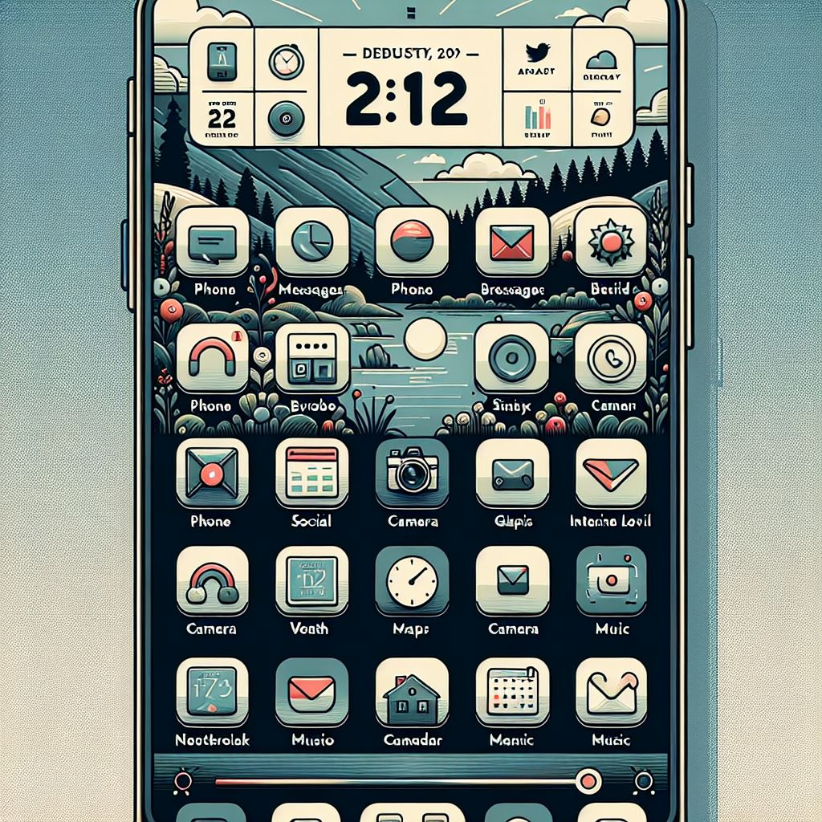
ንስልክኻ ምለካ
ናይ ቅድሚት ትርኢት
መተግበሪ
ጽሑፋትን መልእኽትታትን
ስልኪ ምድዋልን ጻውዒት ስልኪ ምቕባልን
Notes:
ናይ ቅድሚት ትርእዮንንመተግበሪታትን
ናይ ቅድሚት ትርኢት ኣወዳድባ ምርዳእ
ብናይ ቅድሚት ትርኢት ንጀምር፡፡ እዚ ነቲ ሞባይል ክትውልዕ እንከለኻ ፈለማ ዝርኣየካ ዋና ስክሪን እዩ፡፡
ኣብ ላዕሊ ጊዜ፤ ዓቐን ባትሪ ከምኡ እውን ናይ ምስሓብ ዓቕሚ ክርኣየካ እዩ፡፡
ኣብቲ ማእኸል፤ ንዝተፈላለዩ መተግበሪታት ጽላታት ክትርኢ ኢኻ፡፡ እዚኦም ናብ እቶም መተግበሪታት ክትኸይድ ኣቛራጺ መንገድታት እዮም፡፡
ኣብ ታሕቲ ኣብ ባዕሉ ኣብቲ ስክሪን ብሪጋ ዝተቐመጡ ጽላታት ይርኣዩኻ ይኾኑ፡፡ እዚኦም ዋላ እቲ ስክሪን እንተሓለፍካዮ ኣብኡ ዝቕጽሉ እዮም፡፡ እዚኦም ከም ናይቲ ስልኪ እንታይነት፤ መልእኽትታት፤ ናይ ኢንተርኔት መአለሽታት ዝኣምሰሉ ዝሓዘ እዩ፡፡
ንመተግበሪታት ከመይ ከም እትዓጹን ከም እትኸፍትን፡
ንመተግበሪ ንምኽፋት፤ ኣብቲ ጽላት ጥውቕ ኣብል፡፡ ን ኣብነት፤ ካሜራ ክትኸፍት እንተደሊኻ፤ ነቲ ካሜራ ዝመስል ጽላት ጥውቕ ኣብሎ፡፡
ንመተግበሪ ንምዕጻው ከዓ፤ ነቲ ናይ ጉጂኻ መልጎም (ሆም ባተን) ክትጸቅጥ ትኽ እል ኢኻ (እቲ ስልክኻ እንተድ ኣ ሃልይዎ) ወይ ከዓ ካብቲ ስልኪ ንላዕሊ ብኢድካ ሸተት ክተብሎ ትኽእል (ስዋይፕ)፡፡
ንኩሎም መተግበሪታት ብሓንሳእ ክትኸፍት እሞ ክትርእዮም እንተደሊኻ፤ ከምዚ ግበር፡
ካብ ታሕቲ ንላዕሊ ብኢድካ ሸተት ኣቢልካ ኢድካ ሒዝካዮ ጽናሕ ወይ ከዓ
ነቲ ናይ ቐረባ ንዝብል መልጎም ጽቐጥ (ስልክኻ እንተልይዎ)
ካብኡ ንምዕጻው ናብ ጸጋም፤ ናብ የማን ወይ ከዓ ናብ ላዕሊ ሸተት ተብሎ ብኢድካ
ስልኪ ክትድውል ከምኡ እውን መልእኽታት ክትሰድድ
ስልኪ ከመይ ከም እትድውል፤:
ስልኪ ንኽትድውል፤ ኣብቲ ደውል ዝብል ጽላት ጽቐጥ፡፡ እዚ ነቲ መደወሊ ክኸፍቶ እዩ፡፡
ኣማራጺ ኣለካ፤ ወይ ነቲ ቁጽሪ ትጽሕፎ ወይ ከዓ ካብቶም ዝርዝራት ኣብቲ ስልኪ ዘለዉ ቁጽርታት ትመርጽ፡፡
ሓንሳብ ነቲ ቁጽሪ ምስ ኣእተኻ ወይ ከዓ ንቲ እትድውለሉ ሰብ ምስ መረጽካ፤
ነቲ ምድዋል ንምጅማር ነቲ መልጎም ጽቐጥ
ብዙሕ ጊዜ ቅጠልያ ጽላት እዩ፡፡
ነቲ ስልኪ ንምዝዛም፤ ነታ ቀያሕ ጽላት ጽቐጣ፡፡
ናይ ስልኪ መል እኽቲ ምስዳድ:
ናይ ስልኪ መልእኽቲ ንምስዳድ፤ ኣብቲ ናይ መልእኽቲ ጽላት ጽቐጥ፡፡ እዚ ነቲ ናይ መልእኽቲ መተግበሪ ክኸፍተልካ እዩ፡፡
ሓዱሽ መልእኽቲ ንምጅማር፤ ነቲ ሓዱሽ መልእኽቲ ዘጀምረልካ ጽላት ጽቐጥ (ኣብዝሓ ናይ ርሳስ ወይ ከዓ ናይ ምድማር ምልክት)
ቁጽሪ ስልኪ ኣእትይ፤ ወይ ከዓ ካብቶም ኣብ ስልክኻ ዘለዉ ኣድራሻታት ንሓደ ምረጽ፡፡
ኣብቲ ታሕቲ ኣብ ስክሪን ንዘሎ ናይ መጽሓፊ ክፍቲ ቦታ፤ ንመልእኽትኻ ጸሓፍ፡፡
መልእኽቲ ክትሰድድ ድልዊ ምስኮንካ፤ ስደድ ንዝብል መልጎም ጠውቕ (ኣብዝሓ ንነፋሪት ወይ ከዓ ንቀስት ዝመስል ምስሊ)

Slide 10

ኣብ ኦንላይን ድሕነትካ ሓሉ፡፡
Notes:
Play this video.

Slide 11
ቅድሚ ምውዳእና
ነዞም ዝስዕቡ ክትገብር ምኽኣልካ ንርእስኻ ኣረጋግጽ፡፡
ሓይሊን ሓይሊ ምሃብን (ቻርጅ ምግባር)
  ንስልክኻ ወልዐያ
  ሓይሊ ሃባ
ርክባት
  ስልኪ ደውል መልስ እውን
  መልእኽቲ ስደድ ተቐበል እውን
ኣታኣሳስር
  ነቲ ናይ ሞባይል ውሁድ ወልዕዮ/ኣልመዐዮ
  ምስ ዋይ ፋይ ኣራኽቦ፡፡
መተግበሪ
  ንመተግበሪ ኣሊሽካ ርኸብ
  መተግበሪታት ኣውርድ ( ናይ ባንኪ መተግበሪ፤ ናይ ካርታ መተግበሪ)
ስእሊ ኣልዕል
ነቲ ናይ ኢንተርኔት መተኣላለሺ ደሊኻ ርኸቦ
ደወል ወይ ከዓ መዘኻኻሪ ሰርት
Notes:
እቶም ተሳተፍቲ ብስልኮም ዝገብርዎም ዝርዝር ንጥፈታት ከም ዘለዉ መምሀሪ ግበሮም፡፡
ሰባት ነንሳቶም እንታይ ክገብሩ ይኽእሉ ኣብ ዝብል ክዛተዩ ግበር፡፡

Slide 12
ንዛተ
ሓዱሽ ስማርት ስልኪ ክትስርት እንከለኻ ናይ መጀመርታ እትገብሮ ንጥፈት እንታይ እዩ?
  a) ንመተግበሪታት ምውራድ
  b) ንስልክኻ ሓይሊ ምውሃብ
  c) ንስልክኻ ምውላዕ ከም ኡ እውን ንምስራት ክትኸዶም ዘለካ ሱግምታት ተኸተሎም፡፡
  d) ስልኪ ደውል
ንስማርት ስልክኻ ትኽክለኛ ናይ ሓይሊ ገመድ ምጥቃም ንምንታይ እዩ ዘድሊ?
  a) ነቲ ባትሪ ንዘይምጉዳእ
  b) ነቲ ስልኪ ብዝቐልጠፈ ሓይሊ ክረክብ ምእንታን
  c) እታ ስልክኻ ምእንታን ጽብቕቲ ኮይና ክትርአ
  d) ገንዘብ ንምቑጣብ።
3. መጠራጠራይ መል እኽቲ ወይ ከዓ ኢሜይል እንተመጺካ፤ እንታይ ክትገብር ኣለካ፡፡
a) ሸለል በሎ
  b) እንታይ ከምዘሎ ንምዕዛብ ኣብ ተጠዋቒ መራኸቢ (ሊንክ) ጽቐጥ
  c) ነዚ ተጓንፎ ሪፖርት ግበሮ፤ ካብኡ ደምስሶ፡፡
  d) ናብ ኣዕርኩኻ ኣካፍሎ፡፡
4. ኣብ ስማርት ስልክኻ ናትካ ናይ ውልቂ መረዳእታ ከመይ ገይርካ ውሑስ ትገብሮ?
  ናብ እትኣምኖም ኣዕርኩኻ ወዝዐዮ፡፡
  ናይ ውልቂኻ ገይርካ ብምሽጥር ሓዞ፤ ድንፉዓት ምሽጢራዊ መሕለፊታት ተጠቐም፡፡
  ኣብ ማሕበራዊ ሚድያ ጠቐዐዮ
  ጸሓፎሞ ኣብ ናይ ኢድ ቦርሳኻ ኣቐምጦ
Notes:
ነቶም ሕቶታት ኣቕርብ፤ ሰባት ናይ ርእሶም ዝመሰሎም ይመልሱ ነንስሳቶም እውን ይዛተዩ፡፡
እቲ መልሲ ንዝተፈላለዩ ሰባት ዝተፈላለየ ክኸውን ይኽእል፡፡ እቲ ሓደ ኣማራጺ ኣብ ልዕሊ እቲ ሓድ ዝመረጽሉ ምኽንያት ከብርሁ ሕተቶም፡፡

Slide 13
ናይ እዚ ክፍለ-ጊዜ መዛዘሚ
ናይ ስማርት ስልኪ መሰረታዊ ተግባራት ተረዳእ፡፡
ስማርት ስልኪ እንታይ ምኻና ተምሃራ፤ ኮላይ ቀንዲ ረብሓታታ እንታይ ምዃኑ
ንስማርት ስልክኻ ኣጀምራ፡፡
ከመይ ሓይሊ ከም እትሃባ፤ ከም እትውልዓ፤ ከም እውን ከም እትስርታ ኣስተባህል፡፡
ኣብ ውሽጣ ምዝዋንን ንስማርት ስልኪ ብውሑስ መንገዲ ምጥቃምን.
መሰረታዊ ባህርያት ስማርት ስሊ ከመይ ከም እትምሃሮን ውሑስ ኮይንካ ከም እትጸንሕን፡፡
ካልእ እንታይ ተወሳኺ ሓበሬታ ኣሎ?
  ነቶም ህታማት ኣንብብ ወይ ከዓ Read the hand out, or
  ናብ ፡ https://beconnected.esafety.gov.au/topic-library/computer-basics-for ኪድ beginners/what-is-a-smartphone, ወይ ከዓ
  Google “Be Connected get to know your smartphone”
Notes:
ናይቲ ክፍለ-ጊዜ ዕላማታት ፈትሾReview the session objectives.
ሰባት ቢ ኮኔክትድ ሪሶርስ ወይ ከዓ ናይ ርክብ ሃብቲ ንዝብል ክረኽቡን ክጥቀሙን ሓግዞም፡፡.

Slide 14
የቐየልና!
ናይ ዝቕጽል መደብ ሰደቃ ጊዜ

